Slide 1
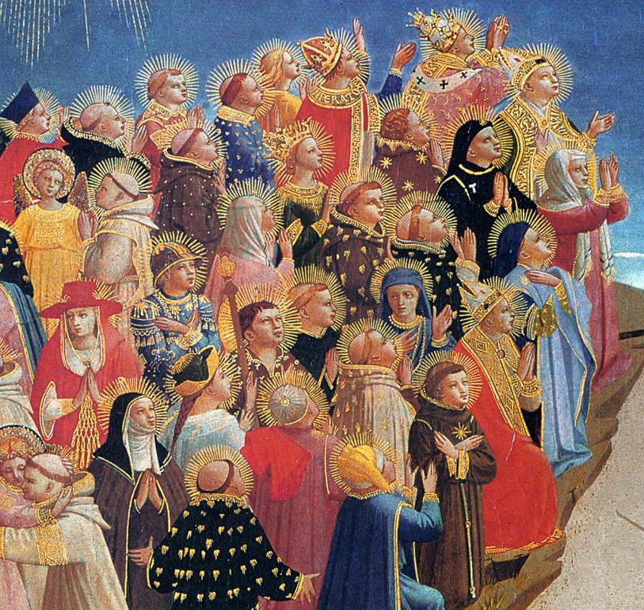
LA TOUSSAINT

Slide 2
Objectif des diaporamas de « Apprenez-nous à prier » ?
Nourrir sa foi
au fil de l’année liturgique
Associant vérités et images, ces canevas sont destinés
à provoquer des questions, engager un dialogue…
Avec la grâce de Dieu,
la foi se transmet surtout en direct !
Apprenez-nous à prier - Toussaint (1er et 2 novembre)

Slide 3
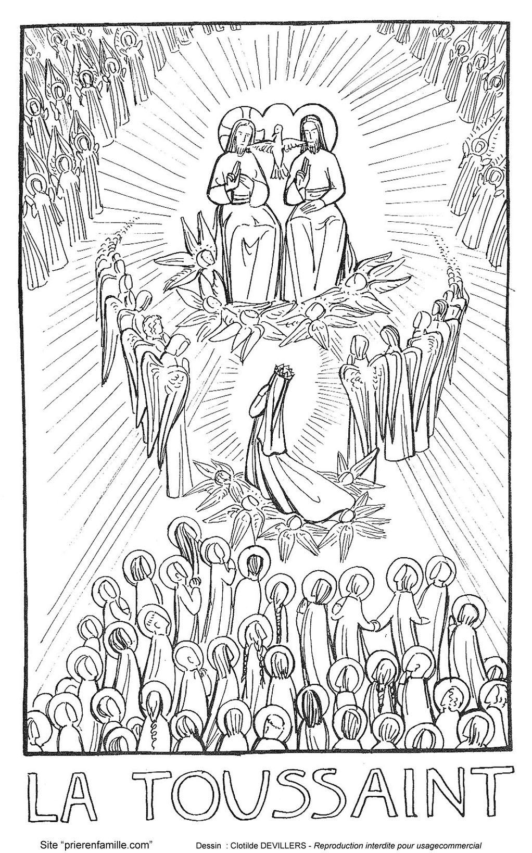
Une grande fête !
Aujourd’hui, l’Église célèbre
en une seule fête
tous les saints du Ciel
déjà réunis auprès de Dieu
dans son Royaume de lumière…
Apprenez-nous à prier - Toussaint (1er et 2 novembre)

Slide 4
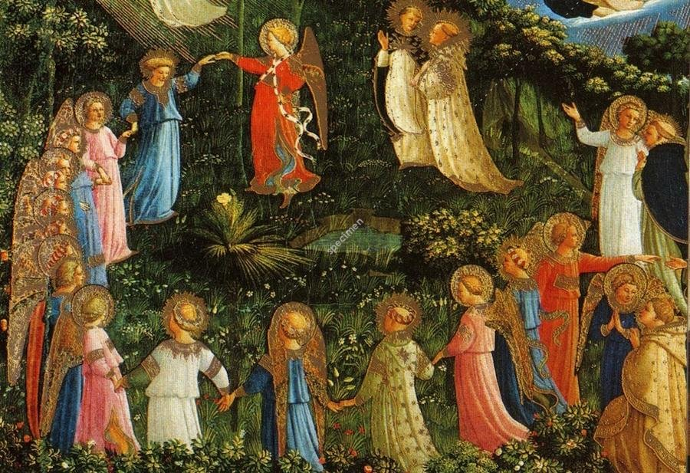
…où ils goûtent un bonheur sans fin
dans la continuelle louange du Dieu trois fois Saint
Apprenez-nous à prier - Toussaint (1er et 2 novembre)

Slide 5
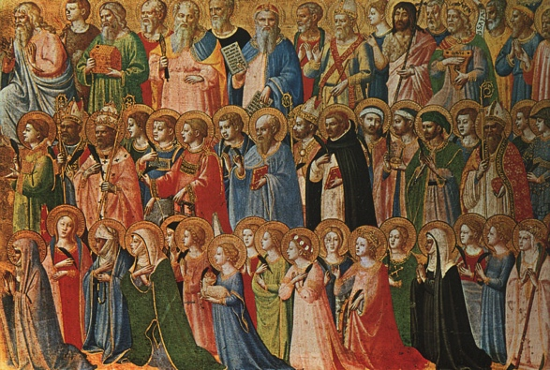
« ...Une foule immense, que nul ne pouvait dénombrer,
...de toutes nations, races, peuples et langues... »
(Ap. 7, 9)
Apprenez-nous à prier - Toussaint (1er et 2 novembre)

Slide 6
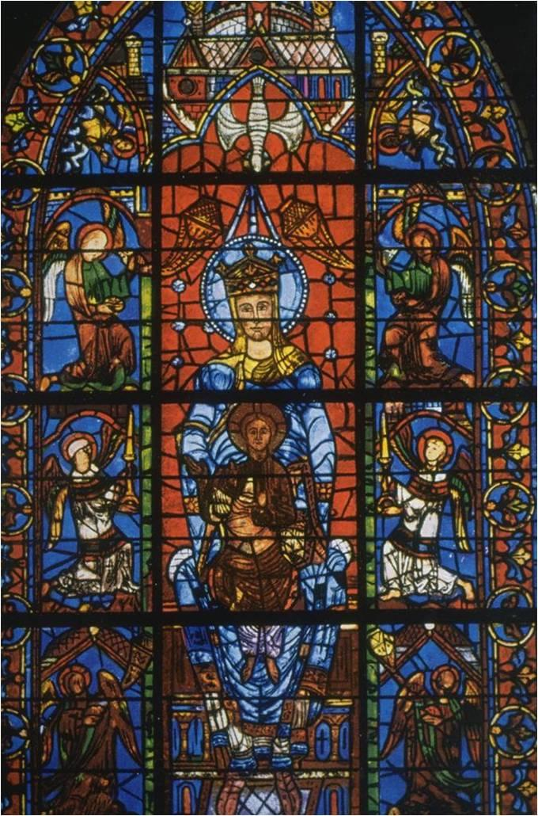
En premier lieu
la Reine de tous les saints :
MARIE,
Mère de Dieu,
notre Maman du Ciel.
Elle seule peut nous former
à la ressemblance de Jésus,
en nous apprenant à toujours faire la volonté de Dieu.
Apprenez-nous à prier - Toussaint (1er et 2 novembre)

Slide 7
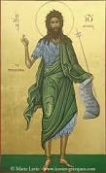
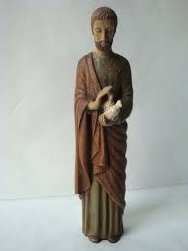
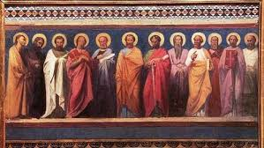
Avec Notre-Dame, qui verrons-nous au Ciel ?
Tous les grands saints de l’Ancien Testament,
jusqu’à saint Jean-Baptiste
Puis ceux du temps de Jésus :
Saint Joseph
les Apôtres…
Apprenez-nous à prier - Toussaint (1er et 2 novembre)

Slide 8
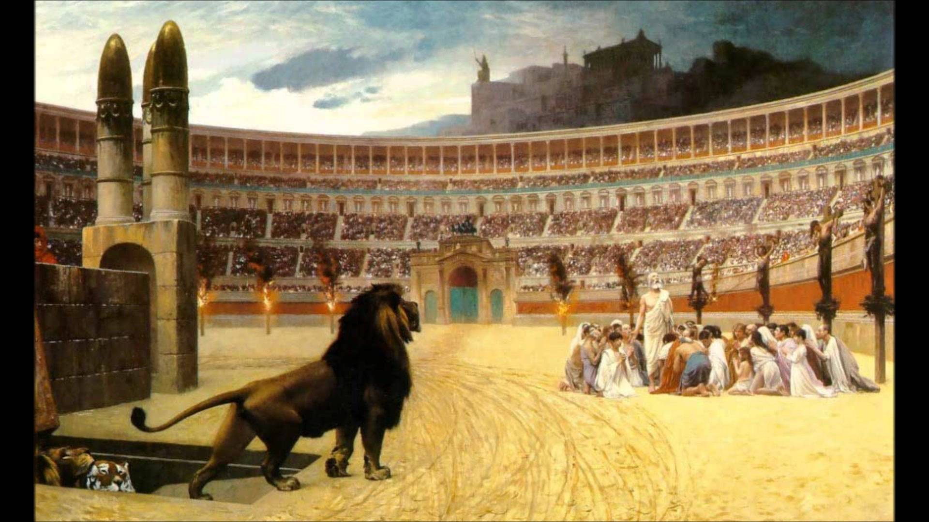
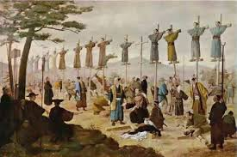
Ensuite, les martyrs
Ce mot veut dire « témoin » : il désigne les chrétiens qui, à toutes les époques et en tous lieux, ont préféré mourir pour l’amour de Jésus d’une mort violente, plutôt que de renier leur foi.
Dès les premiers temps
du christianisme…
Au Japon,
au XVII°siècle
Apprenez-nous à prier - Toussaint (1er et 2 novembre)

Slide 9
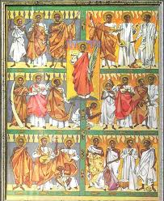
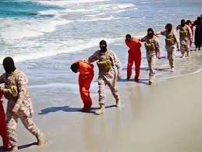
En Ouganda (Afrique), en 1886,
22 jeunes garçons ont été brûlés vifs
par fidélité à leur foi chrétienne
Et encore de nos jours…
Combien de chrétiens torturés, massacrés, en Syrie, Lybie, Irak
et bien d’autres lieux…
Apprenez-nous à prier - Toussaint (1er et 2 novembre)

Slide 10
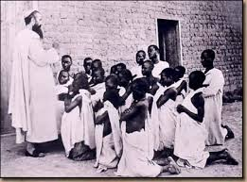
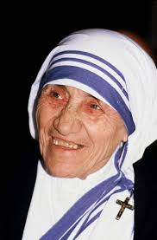
Après les martyrs,
beaucoup d’autres saints encore…
Les missionnaires, partis prêcher l’Évangile dans des pays lointains,
souvent au risque de leur vie,
pour l’amour de Jésus.
Tous ceux qui, religieux ou laïcs, s’occupent des autres avec beaucoup d’amour,
pour les aider dans tous leurs besoins,
les soigner, les loger, les nourrir,
les enseigner et, de cette manière, leur faire connaître Jésus et L’aimer.
Apprenez-nous à prier - Toussaint (1er et 2 novembre)

Slide 11
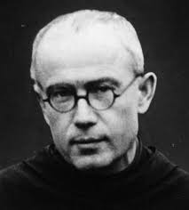
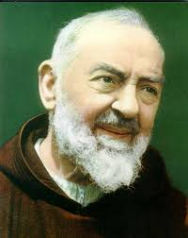
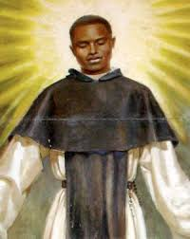
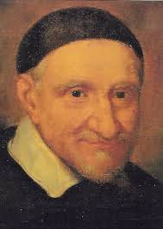
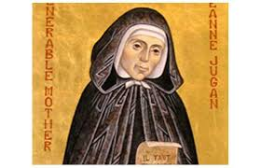
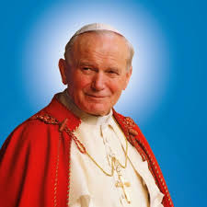
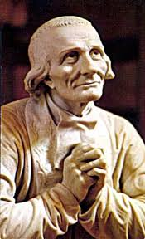
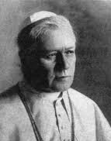
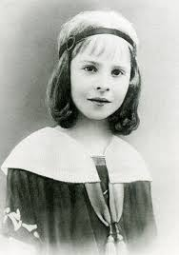
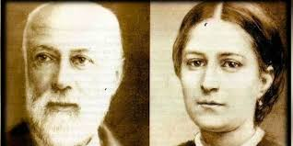
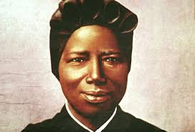
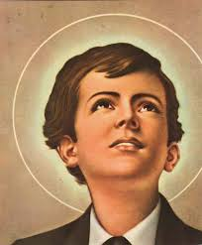
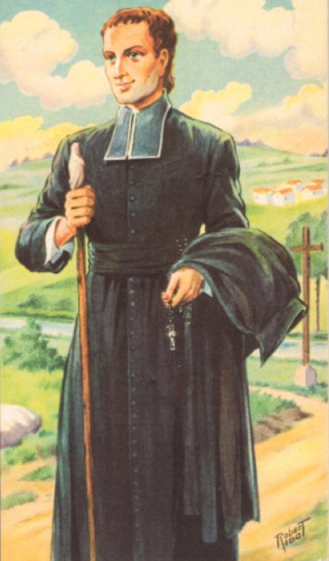
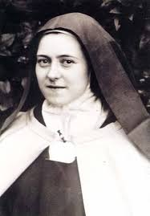
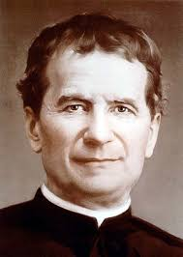
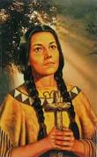
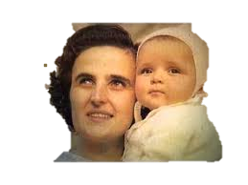
Sont au Ciel tous ceux qui sont saints…
Les saints reconnus…
Pour les identifier, survolez leur portrait avec le pointeur sans cliquer
… et beaucoup d’autres encore, que nous ne connaissons pas
Apprenez-nous à prier - Toussaint (1er et 2 novembre)

Slide 12
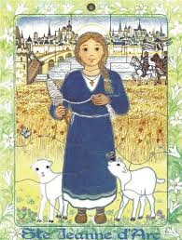
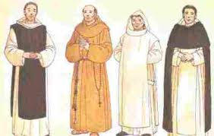
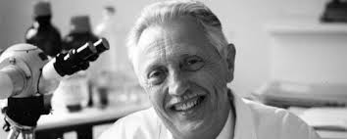
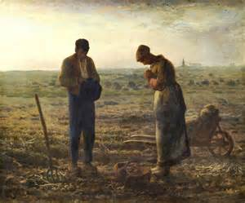
Des saints… de tous les âges et toutes les situations :
des religieux ou religieuses
des rois
des bergères
des scientifiques
des travailleurs
Apprenez-nous à prier - Toussaint (1er et 2 novembre)

Slide 13
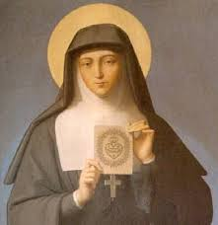
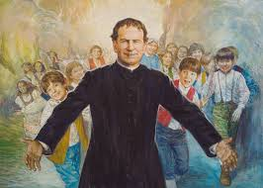
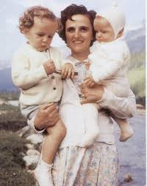
des contemplatives
Ste Marguerite-Marie
d’autres s’occupant des pauvres
Ste Jeanne Jugan
des éducateurs
St Jean Bosco
Vénérable
Anne de Guigné
des mères de famille
Ste Jeanne
Beretta Molla
et des enfants
St Dominique Savio
Apprenez-nous à prier - Toussaint (1er et 2 novembre)

Slide 14
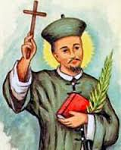
… des saints dans tous les pays
Quelques exemples…
En Europe
Ici, Ste Elisabeth
de Hongrie
En Chine, au Japon…
De très nombreux martyrs
Chez les Indiens
d’Amérique
Ste Kateri Tekhawita
En Afrique, au Soudan
Ste Joséphine Bakhita
Apprenez-nous à prier - Toussaint (1er et 2 novembre)

Slide 15
Comment devenir un saint ?

Slide 16
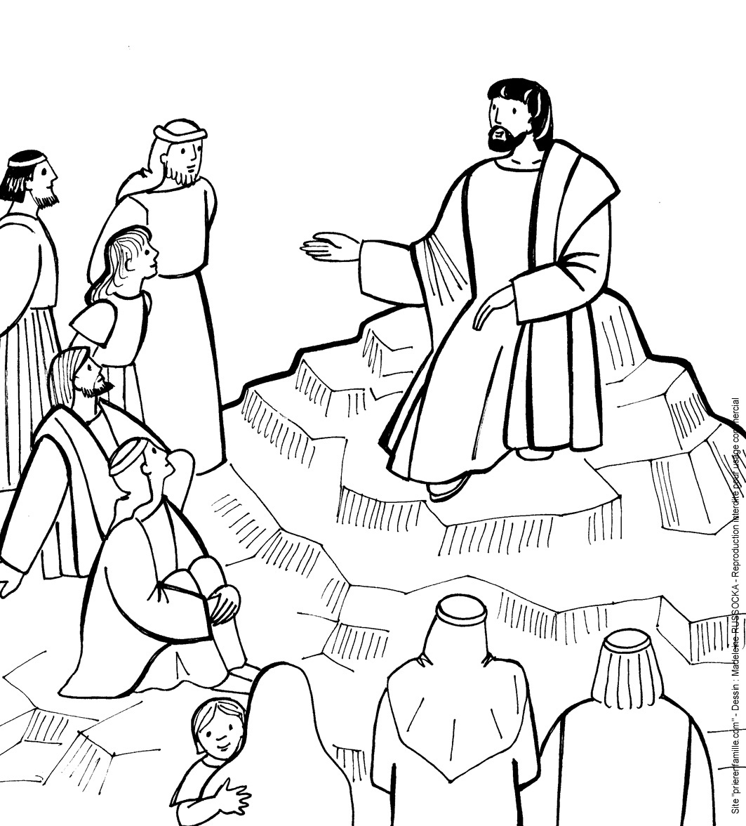
C’est tout simple :
faire comme eux !
Tous, ils ont cherché,
pendant leur vie sur la terre, à
ressembler à Jésus en
mettant en pratique l'Évangile
dans leur vie,
en faisant tout avec amour,
avec le désir de plaire à Dieu
en faisant sa volonté.
Apprenez-nous à prier - Toussaint (1er et 2 novembre)

Slide 17
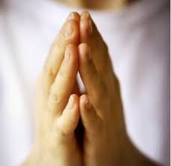
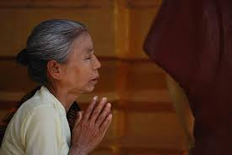
Un point commun encore à tous les saints :
une vie de prière
Quelle que soit leur activité,
les saints ont tous réservé dans leur vie un temps pour la prière, signe de la priorité de Dieu dans leur vie.
Ce temps, consacré à Dieu,
féconde toutes leurs activités
de la journée,
ainsi offertes à l’avance au Seigneur.
Apprenez-nous à prier - Toussaint (1er et 2 novembre)

Slide 18
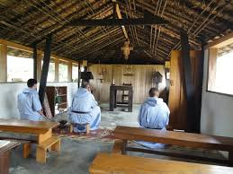
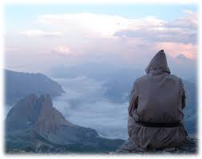
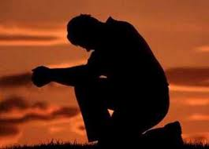
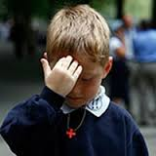
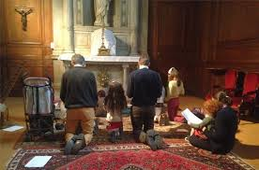
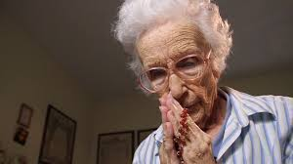
Il y a différentes formes de prière, toutes bonnes et complémentaires :
Prière communautaire
Prière individuelle
En communauté ou en famille
Apprenez-nous à prier - Toussaint (1er et 2 novembre)

Slide 19
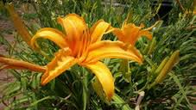
Les saints : tous ont choisi de vivre humblement
cachés, dans la fidélité à Dieu,
dans leur vie de tous les jours et dans les plus petites choses,
mais en y mettant tout leur cœur
« Je mettrai tant d’amour dans les choses ordinaires
qu’elles deviendront extraordinaires… »
(Ste Thérèse de l’Enfant Jésus)
Apprenez-nous à prier - Toussaint (1er et 2 novembre)

Slide 20
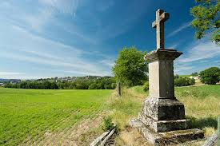
Comme les saints, cherchons à ressembler à Jésus…
C’est-à-dire "faire comme Lui",
prendre le chemin qu’il a pris Lui-même :
Si quelqu’un veut marcher à ma suite,
qu’il renonce à lui-même, qu’il prenne
sa croix et qu’il me suive. (Mt 16, 24)
Mais rassurons-nous :
la croix que Dieu nous donne à porter est proportionnée à nos forces ! Elle consiste à supporter avec patience et douceur, sans se plaindre, nos peines, nos difficultés, les petits soucis de chaque jour. Et, quelquefois, de grosses épreuves. Mais CONFIANCE !
Dieu donne toujours la force et le courage dont nous avons besoin !
C’est ce qu’ont fait les saints, c’est ce qui les a conduits au ciel.
Apprenez-nous à prier - Toussaint (1er et 2 novembre)

Slide 21
Ne l’oublions pas :
le vrai but de notre vie,
c’est d’arriver au Ciel !
Les Saints
y sont bien arrivés…
…POURQUOI PAS
NOUS ?
Apprenez-nous à prier - Toussaint (1er et 2 novembre)

Slide 22
Nous sommes TOUS appelés à la sainteté
Le Ciel est le vrai but
de notre vie :
Si Dieu nous a créés, c’est pour nous accueillir au Ciel et nous faire partager
sa Gloire !
Mais…
Dieu n’accepte près de Lui que des âmes tout à fait pures !
Heureux les cœurs purs, ils verront Dieu. (Mt 5, 8)
Notre vie sur la terre nous est justement donnée pour nous purifier de tout ce qui n’est pas digne de paraître devant le Très-Haut.
Apprenez-nous à prier - Toussaint (1er et 2 novembre)

Slide 23
« Rien de souillé n’entrera au ciel,
mais seulement des âmes parfaitement pures… »
(Ap 21, 27)
Apprenez-nous à prier - Toussaint (1er et 2 novembre)

Slide 24
Mais que se passe-t-il si
notre purification n’est pas terminée
au moment où Dieu nous rappelle
à Lui, à la fin de notre vie ?
Dans son infinie sagesse et miséricorde, Dieu a tout prévu :
ceux qui meurent avant que leur âme soit tout à fait pure
devront passer - après leur mort
et avant de parvenir au bonheur du Ciel –
par un temps de purification, par la souffrance.
Apprenez-nous à prier - Toussaint (1er et 2 novembre)

Slide 25
On ne peut pas entrer dans la joie du Ciel sans s’être d’abord détaché de tout ce qui nous retient encore à la terre, et qui n’est pas digne de l’amour de Dieu.
Et cela ne se fait pas sans douleur…
Cette purification après la mort s’appelle
le PURGATOIRE
Apprenez-nous à prier - Toussaint (1er et 2 novembre)

Slide 26
Dans le médaillon :
le cimetière, à la sortie de l’église, où l’on enterre un défunt.
Au centre et en haut du dessin, l’Ange qui « pèse » les âmes
avant de les laisser entrer au Ciel (tout en haut),
où l’on voit la Sainte Trinité,
entourée des anges et des saints.
…
Apprenez-nous à prier - Toussaint (1er et 2 novembre)

Slide 27
Juste au dessous du médaillon :
le Purgatoire, lieu de souffrance où vont les âmes qui doivent achever leur purification avant d’entrer au Ciel.
En bas, tout à droite :
ceux qui auront volontairement refusé Dieu pendant leur vie, sans demander pardon avant leur mort, resteront pour toujours en enfer privés du bonheur du Ciel.
Leur plus grande souffrance sera d’être privés de Dieu.
Apprenez-nous à prier - Toussaint (1er et 2 novembre)

Slide 28
C’est pourquoi,
après avoir fêté les Saints,
le 2 novembre est le jour
de la prière pour les défunts…
Apprenez-nous à prier - Toussaint (1er et 2 novembre)

Slide 29
Le 2 novembre
LA PRIÈRE POUR LES DÉFUNTS
Apprenez-nous à prier - Toussaint (1er et 2 novembre)

Slide 30
Quel est le sens de cette « Fête des morts » ?
Ce n’est pas un jour de tristesse ni de deuil :
c’est un jour de prière pour nos défunts
dont les âmes sont encore retenues dans le Purgatoire
où elles sont dans de grandes souffrances :
nous demandons à Dieu de les délivrer
et de les recevoir dans son Royaume.
Ne pouvant plus prier pour elles-mêmes,
ces âmes ont besoin de nos prières
pour obtenir de Dieu leur délivrance :
c’est pour nous un devoir de charité.
Apprenez-nous à prier - Toussaint (1er et 2 novembre)

Slide 31
Le seul moyen de soulager
les âmes du Purgatoire,
c’est la prière de l’Église :
nos prières et nos sacrifices
à leur intention.
La plus belle de toutes les prières :
des messes
pour nos défunts
Apprenez-nous à prier - Toussaint (1er et 2 novembre)

Slide 32
La prière qui surpasse toutes les autres, c’est
le sacrifice eucharistique,
renouvellement non sanglant du Sacrifice de la Croix :
par le ministère du prêtre,
Jésus s’offre à son Père
pour le pardon et la réparation
de tous les péchés
de tous les hommes.
C’est ainsi qu’Il est notre Sauveur.
Apprenez-nous à prier - Toussaint (1er et 2 novembre)

Slide 33
Le sang du Christ nous purifie de tout péché
Le sacrifice eucharistique
est offert pour
les fidèles défunts
morts dans le Christ mais
pas encore pleinement purifiés,
pour qu’ils puissent entrer
dans la lumière et la paix du Christ.
(Catéchisme de l’Eglise Catholique 1371)
Apprenez-nous à prier - Toussaint (1er et 2 novembre)

Slide 34
VVers la lumière !
Apprenez-nous à prier - Toussaint (1er et 2 novembre)

Slide 35
Quelques liens pour compléter :
1er novembre
Vivre la Toussaint avec les enfants
2 novembre
La prière pour les défunts
Pour les plus petits
Faut-il parler de ma mort aux enfants ?
Élever nos enfants pour le Ciel – Les fins dernières
Tous les diaporamas
Page d’accueil du site
Apprenez-nous à prier - Toussaint (1er et 2 novembre)

Slide 36
DOCUMENTATION
Parents et éducateurs
Vivre l’année liturgique avec les enfants
Pour que s’épanouisse la foi du tout-petit
Éduquer pour le bonheur
Autres écrits
Apprenez-nous à prier - Toussaint (1er et 2 novembre)

